Slide 1
2024 – 2025 EĞİTİM YILI 1. SINIF 4. KURUL DEĞERLENDİRME
DR. BERRAK AKSAKAL
FÜ TEAD

Slide 2
IV. DERS KURULU: TEMEL BİLİMLERE GİRİŞ
31 Mart – 30 Mayıs 2025 : 9 Hafta
Kurul Toplam Ders Saati : 164 Saat (24 saat zorunlu (T., YD ), 136 saatin
                22 saati pratik)
Pratik Sınav : 28 Mayıs 2025- Tıbbi Beceri
27 Mayıs 2025 – Fizyoloji
26 Mayıs 2025 - Anatomi
Teorik Sınav : 30 Mayıs 2025
Ders Kurulu Başkanı : Prof. Dr. Leyla CANPOLATKOYUTÜRK
Başkan Yardımcısı : Prof.Dr. Tuncay KULOĞLU

Slide 3
 | HAFTA | SAAT | SAAT/GÜN
2024-2025 IV. DERS KURULU | 9 | 136-164 | 3,6
2023-2024 IV. DERS KURULU | 9 | 142-166 | 3,7
2022-2023 IV. DERS KURULU | 9 | 145-169 | 3,8
2021-2022 IV. DERS KURULU | 8 | 152-178 | 4,5
2020-2021 IV. DERS KURULU | 8 | 156-184 | 4,6
2019-2020 IV. DERS KURULU | 8 | 159-187 | 4,7
2018-2019 IV. DERS KURULU | 9 | 174-208 | 4,6
2017-2018 IV. DERS KURULU | 8 | 157-183 | 4,6

Slide 4
SINAV VERİLERİ
Sınava Giren Öğrenci Sayısı | 351
Sınava Girmeyen Öğrenci Sayısı | 7
Toplam Soru Sayısı | 84 (+16p)
İptal Edilen Soru (Toplam) | -

Slide 5
SINAV SORULARININ DAĞILIMI
DERSLER | TEORİK PUAN | PRATİK PUAN | TEORİK + PRATİK PUAN
Histoloji-Embriyoloji (1-18) | 18 |  | 18
Biyoistatistik ve Tıbbi Bilişim (19-25) | 7 |  | 7
Anatomi (26-32) | 7 | 6 | 13
Tıbbi Genetik (33-45) | 13 |  | 13
Tıbbi Biyokimya (46-63) | 18 |  | 18
Biyofizik (64-70) | 7 |  | 7
Fizyoloji (71-84) | 14 | 6 | 20
Tıbbi Beceriler () | 0 | 4 | 4
Toplam | 84 | 16 | 100

Slide 6
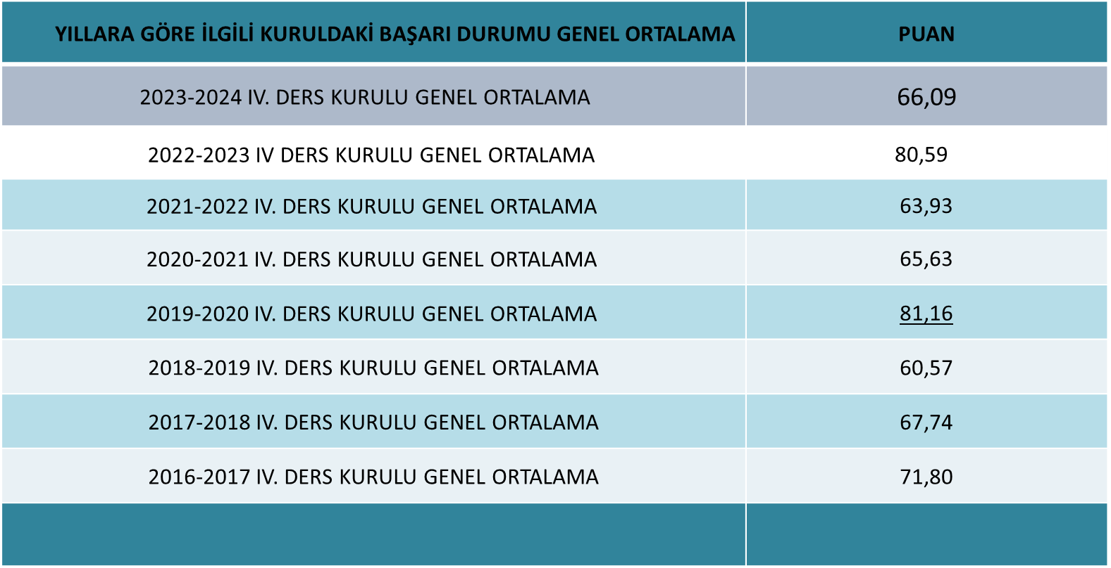

Slide 7
PUANLAMA
PUANLAMA BARAJLI
Barajlı Nota Göre Dağılım | Toplam Not | Teorik Not | Pratik Not | Anatomi Pratik | Fizyoloji Pratik | Tıbbi Beceriler Pratik
Sınav Puanlaması: | 100 | 84 | 16 | 6 | 6 | 4
En Yüksek Not: | 96 1 KİŞİ | 80 1 KİŞİ | 16 21 KİŞİ | 6 47 KİŞİ | 6 122 KİŞİ | 4 338 KİŞİ
En Düşük Not: | 2,3 1 KİŞİ | -1,8 1 KİŞİ | 0,5 1 KİŞİ | -2,4 31 KİŞİ | 1,6 2 KİŞİ | -1,6 2 KİŞİ
Ortalama | 67,27 | 55,27 | 12,01 | 2,83 | 5,23 | 3,96
Başarı % | 67,27 | 65,80 | 75,02 | 47,08 | 87,03 | 98,9
SINAVA GİREN ÖĞRENCİ SAYISI |  |  |  |  | 351

Slide 8
PUANLAMA
PUANLAMA HAM
Ham Nota Göre Dağılım | Toplam Not | Teorik Not | Pratik Not | Anatomi Pratik | Fizyoloji Pratik | Tıbbi Beceriler Pratik
Sınav Puanlaması: | 100 | 84 | 16 | 6 | 6 | 4
En Yüksek Not: | 96 1 KİŞİ | 80 1 KİŞİ | 16 21 KİŞİ | 6 47 KİŞİ | 6 122 KİŞİ | 4 338 KİŞİ
En Düşük Not: | 22,5 1 KİŞİ | 16 1 KİŞİ | 4,5 1 KİŞİ | 0 31 KİŞİ | 2 2 KİŞİ | 0 2 KİŞİ
Ortalama | 68,88 | 56,40 | 12,49 | 3,30 | 5,23 | 3,97
Başarı % | 68,88 | 67,14 | 78,01 | 54,87 | 87,07 | 99,13
SINAVA GİREN ÖĞRENCİ SAYISI |  |  |  |  | 351

Slide 9
NOT DAĞILIMI
 |  | BARAJLI NOTA GÖRE DAĞILIM |  |  |  | HAM NOTA GÖRE DAĞILIM
 |  | NOT ARALIĞI | SAYI | YÜZDE | TOPLAM | NOT ARALIĞI | SAYI | YÜZDE | TOPLAM
Ortalama Üstü Not Alan Öğrencilerin Dağılımı |  | >=90 | 15 | 4,28 | 182 KİŞİ % 51,86 | >=90 | 15 | 4,28 | 178 KİŞİ % 50,72
 |  | >=80-90 | 38 | 10,83 |  | >=80-90 | 38 | 10,83
 |  | >=70-80 | 104 | 29,63 |  | >=70-80 | 112 | 31,91
 |  | >=67,27-70 | 25 | 7,13 |  | >=68,88-70 | 13 | 3,71
 |  | ORTALAMA= 67,27 |  |  |  | ORTALAMA= 68,88
Ortalama Altı Not Alan Öğrencilerin Dağılımı |  | >=60-67,27 | 89 | 25,36 | 169 KİŞİ % 48,15 | >=60-68,88 | 113 | 32,2 | 173 KİŞİ % 49,29
 |  | >=50-60 | 54 | 15,39 |  | >=50-60 | 41 | 11,69
 |  | >=40-50 | 9 | 2,57 |  | >=40-50 | 10 | 2,85
 |  | >=30-40 | 8 | 2,28 |  | >=30-40 | 7 | 2
 |  | >=20-30 | 5 | 1,43 |  | >=20-30 | 2 | 0,57
 |  | >=10-20 | 2 | 0,57 |  | >=10-20 | 0 | 0
 |  | <10 | 2 | 0,57 |  | <10 | 0 | 0

Slide 10
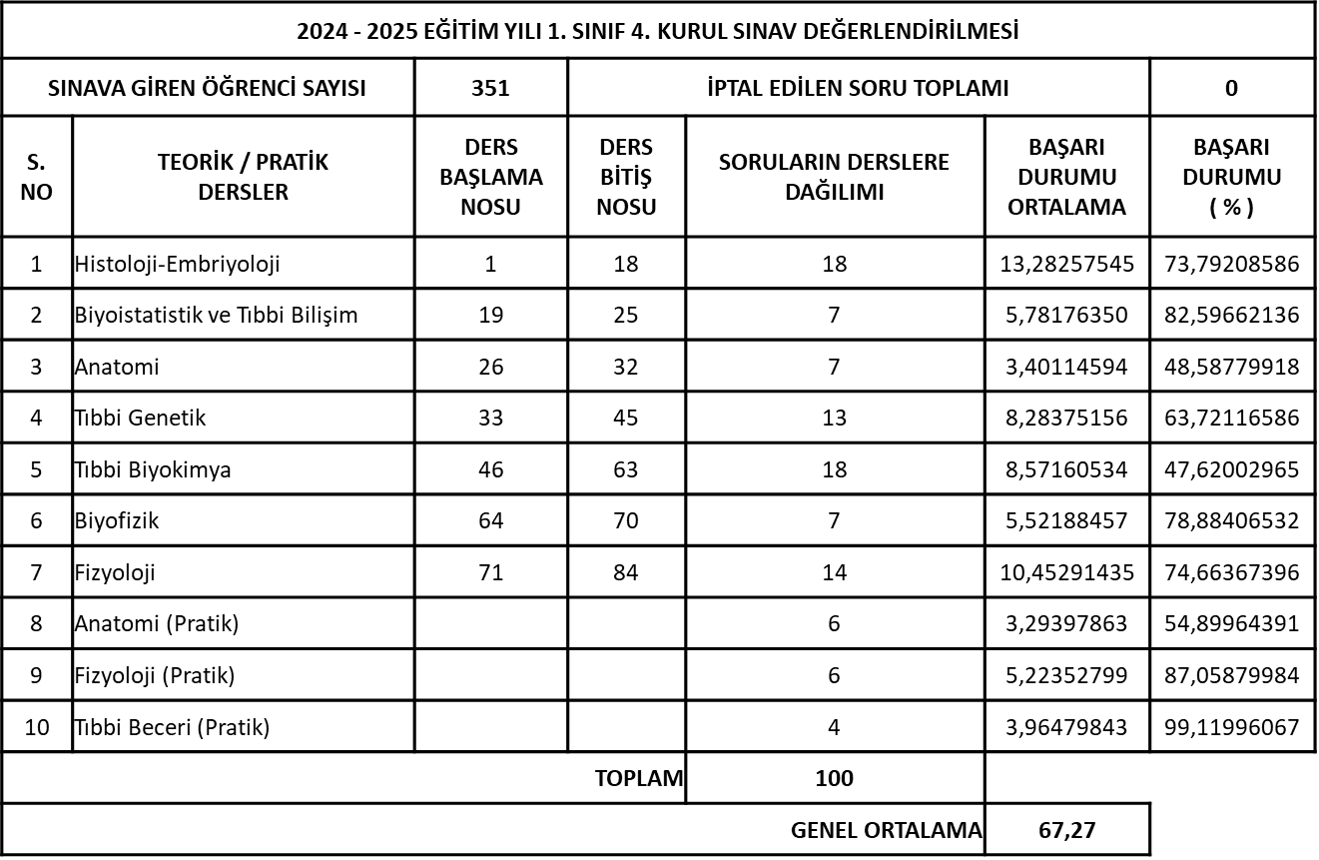

Slide 11
BARAJA TAKILAN ÖĞRENCİ SAYISI (DERS GRUPLARINA GÖRE)
SINAV-DERS ADI | Histoloji-Embriyoloji | Biyoistatistik ve Tıbbi Bilişim | Anatomi | Tıbbi Genetik | Tıbbi Biyokimya | Biyofizik
Uygulama Türü | Teorik | Teorik | Teorik | Teorik | Teorik | Teorik
Not Değeri | 18 | 7 | 7 | 13 | 18 | 7
Değerlendirme Türü | Soru | Soru | Soru | Soru | Soru | Soru
Öğrenci Sayısı (%) | 13 % 3,71 | 7 % 2 | 85 % 24,22 | 23 % 6,56 | 118 % 33,62 | 9 % 2,57
SINAV-DERS ADI | Fizyoloji | Anatomi | Fizyoloji | Tıbbi Beceriler
Uygulama Türü | Teorik | Pratik | Pratik | Pratik
Not Değeri | 14 | 6 | 6 | 4
Değerlendirme Türü | Soru | Puan | Puan | Puan
Öğrenci Sayısı (%) | 14 % 3,99 | 115 % 32,77 | 2 % 0,57 | 2 % 0,57

Slide 12
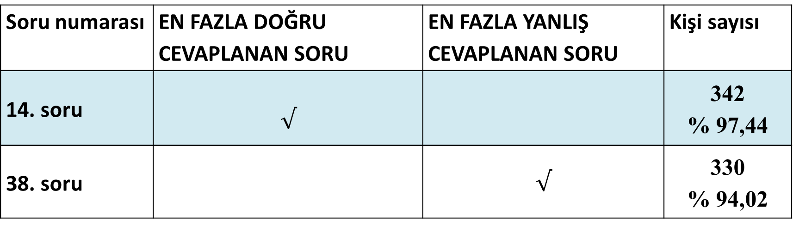
EN FAZLA DOĞRU VE YANLIŞ CEVAPLANAN SORULAR
Soru numarası | EN FAZLA DOĞRU CEVAPLANAN SORU | EN FAZLA YANLIŞ CEVAPLANAN SORU | Kişi sayısı
14. soru | $$√$$ |  | 342 % 97,44
38. soru |  | $$√$$ | 330 % 94,02

Slide 13
EN FAZLA DOĞRU CEVAPLANAN SORU
14. SORU: Bilenle bilmeyeni ayırt edemeyen, mutlaka testten çıkarılması gereken, çok kolay soru
Lökositlerin, yabancı bir etki ile karşılaştıklarında şekil değiştirip hareketlenerek endotel hücrelerinin bağlantı yerlerinden geçerek dolaşımı terketme olayına ne ad verilir?
a) Diyapedez (Diapedesis)
b) Fibrozis
c) Apoptozis
d) Fagositoz
e) Hemoliz

Slide 14
EN FAZLA YANLIŞ CEVAPLANAN SORU
38. SORU: Bilenle bilmeyeni ayırt edemeyen, mutlaka testten çıkarılması gereken, çok zor soru
Hangisi, preimplantasyon genetik tanı endikasyonu olarak değerlendirilemez?
a) Ebeveyn adaylarının, otozomal resesif bir hastalık açısından taşıyıcı olması.
b) Ebeveyn adaylarının birinci dereceden akraba olması ve bu adayların kuzenlerinde kalıtsal bir hastalık tanısı olması.
c) Anne adayının, 40 yaşında olması.
d) Ebeveyn adaylarının, kromozomal açıdan, dengeli translokasyon taşıyıcısı olması.
e) Baba adayının, Huntington Hastalığı açısından mutasyona sahip olması ve üç kuşak boyunca klinik seyrin, antispasyon özelliği göstermesi.

Slide 15
DERS BAZINDA EN FAZLA DOĞRU VE YANLIŞ CEVAPLANAN SORULAR
DERSLER | DOĞRU |  | YANLIŞ
 | SORU NO | KİŞİ SAYI / % | SORU NO | KİŞİ SAYI / %
Histoloji-Embriyoloji | 14 | 342 (%97,44) | 15 | 189 (%53,85)
Biyoistatistik ve Tıbbi Bilişim | 23 | 338 (%96,3) | 22 | 216 (%61,54)
Anatomi | 31 | 240 (%68,38) | 30 | 218 (%62,11)
Tıbbi Genetik | 45 | 341 (%97,16) | 38 | 330 (%94,02)
Tıbbi Biyokimya | 62 | 284 (%80,92) | 46 | 294 (%83,77)
Biyofizik | 65 | 333 (%94,88) | 66 | 147 (%41,89)
Fizyoloji | 81 | 341 (%97,16) | 82 | 281 (%80,06)

Slide 16
GÜVENİLİRLİK
Cronbach's Alpha | 0,8778888 |  | Reliability Calculator
Split-Half (odd-even) Correlation | 0,775971224 |  | created by Del Siegle (del.siegle@uconn.edu) for EPSY 5601
Spearman-Brown Prophecy | 0,873855627
Mean for Test | 56,39031339
Standard Deviation for Test | 10,32816621
KR21 | 0,836198564 |  | Questions | Subjects
KR20 | 0,8778888 |  | 84 | 351

Slide 17
SINAV ZORLUK İNDEKSİ
 | Zorluk indeksi | Yorum
2024-2025 | 67,02 | KOLAY
2023-2024 | 66,36 | KOLAY
2022-2023 | 80,56 | ÇOK KOLAY
2021-2022 | 64,67 | KOLAY
2020-2021 | ONLİNE | ONLİNE
2019-2020 | ONLİNE | ONLİNE
2018-2019 | 59,3 | ORTA GÜÇLÜKTE

Slide 18
SINAV AYIRT EDİCİLİK İNDEKSİ
Sorunun Niteliği (Ayırt Edicilik) | Sayı (%) | Çok Kolay (%) | Kolay (%) | Orta Güçlükte (%) | Zor (%) | Çok Zor (%)
Bilenle bilmeyeni ayırt edebilen | 18 % 21,43 |  | 8 | 8 | 2
Bilenle bilmeyeni tam ayırt edemeyen (Gözden geçirilmeli) | 16 % 19,05 | 1 | 9 | 4 | 2
Bilenle bilmeyeni ayırt edemeyen (Düzeltilmeli, geliştirilmeli) | 20 % 23,81 | 7 | 8 | 4 |  | 1
Bilenle bilmeyeni ayırt edemeyen (Mutlaka testten çıkarılması gereken) | 30 % 35,72 | 19 | 5 | 1 | 3 | 2
TOPLAM | 84 % 100 | 27 % 32,15 | 30 % 35,72 | 17 % 20,24 | 7 % 8,34 | 3 % 3,58

Slide 19
DEĞİŞKENLER Katılım: 73 | 1-Tamamen katılmıyorum |  | 2-Kısmen katılmıyorum |  | 3-Kararsızım |  | 4-Kısmen Katılıyorum |  | 5- Tamamen Katılıyorum
 | Sayı (%) |  | Sayı (%) |  | Sayı (%) |  | Sayı (%) |  | Sayı (%)
1.Kurulun amaç ve öğrenim hedeflerine ulaşmak için teorik ve pratik ders konu ve saatleri yeterliydi. | 3 | 4,1 | 10 | 13,7 | 5 | 6,8 | 31 | 42,5 | 24 | 32,9
2. Kurul süresince bireysel çalışıp anlamamız için yeterli serbest çalışma saati ayrılmıştı. | 7 | 9,6 | 4 | 5,5 | 11 | 15,1 | 26 | 35,6 | 25 | 34,2
3.Kurul içindeki ders konuları birbirlerini tamamlıyordu. | 4 | 5,5 | 3 | 4,1 | 10 | 13,7 | 29 | 39,7 | 27 | 37,0

Slide 20
DEĞİŞKENLER | 1-Tamamen katılmıyorum |  | 2-Kısmen katılmıyorum |  | 3-Kararsızım |  | 4-Kısmen Katılıyorum |  | 5- Tamamen Katılıyorum
 | Sayı (%) |  | Sayı (%) |  | Sayı (%) |  | Sayı (%) |  | Sayı (%)
4.Kurul programına öğretim üyeleri uydu. | 4 | 5,5 | 3 | 4,1 | 4 | 5,5 | 33 | 45,2 | 39 | 39,7
5.Program değişiklikleri zamanında bildirildi. | 6 | 8,2 | 4 | 5,5 | 9 | 12,3 | 32 | 43,8 | 22 | 30,1
6.Konuları anlatan öğretim üyeleri hastalık ve sağlıkla ilişkileri açıkladılar. | 2 | 2,7 | 5 | 6,8 | 9 | 13,3 | 32 | 43,8 | 25 | 34,2

Slide 21
DEĞİŞKENLER | 1-Tamamen katılmıyorum |  | 2-Kısmen katılmıyorum |  | 3-Kararsızım |  | 4-Kısmen Katılıyorum |  | 5- Tamamen Katılıyorum
 | Sayı (%) |  | Sayı (%) |  | Sayı (%) |  | Sayı (%) |  | Sayı (%)
7.Dersler anlamamı kolaylaştıracak içerikte ve yoğunluktaydı. | 10 | 13,7 | 9 | 12,3 | 10 | 13,7 | 29 | 39,7 | 15 | 20,5
8.Görsel ve işitsel materyaller ( video, maket, slayt) anlamamı kolaylaştırdı. | 4 | 5,5 | 8 | 11,0 | 9 | 12,3 | 29 | 39,7 | 23 | 31,5
9.Bu ders kurulundaki öğrendiğim bilgiler mesleğe karşı ilgimi artırdı. | 9 | 12,3 | 9 | 12,3 | 13 | 17,8 | 21 | 28,8 | 21 | 28,8

Slide 22
DEĞİŞKENLER | 1-Tamamen katılmıyorum |  | 2-Kısmen katılmıyorum |  | 3-Kararsızım |  | 4-Kısmen Katılıyorum |  | 5- Tamamen Katılıyorum
 | Sayı (%) |  | Sayı (%) |  | Sayı (%) |  | Sayı (%) |  | Sayı (%)
10.Öğretim üyeleri interaktif ders işleyerek derslerde dikkatimizi canlı tuttu. | 2 | 2,7 | 15 | 20,5 | 13 | 17,8 | 27 | 37,0 | 16 | 21,9
11.Kuruldaki pratikler dersi anlamamı kolaylaştırdı. | 5 | 6,8 | 4 | 5,5 | 7 | 9,6 | 31 | 42,5 | 26 | 35,6
12.Kurul sürecinde kullanılan derslik, laboratuvar gibi fiziksel ortamlar ve kullanılan materyaller yeterliydi | 12 | 16,4 | 9 | 12,3 | 12 | 16,4 | 23 | 31,5 | 17 | 23,3

Slide 23
DEĞİŞKENLER n=73 | 1-Tamamen katılmıyorum |  | 2-Kısmen katılmıyorum |  | 3-Kararsızım |  | 4-Kısmen Katılıyorum |  | 5- Tamamen Katılıyorum
 | Sayı (%) |  | Sayı (%) |  | Sayı (%) |  | Sayı (%) |  | Sayı (%)
13.Bu kurulda aldığım eğitimden memnunum. | 7 | 9,6 | 8 | 11,0 | 14 | 19,2 | 30 | 41,1 | 14 | 19,2
14.Kurulun amaç ve öğrenim hedeflerine ulaştığımı düşünüyorum. | 5 | 6,8 | 8 | 11,0 | 14 | 19,2 | 33 | 45,2 | 13 | 17,8
15.Kurul sonu sınavının kurul boyu öğretilenleri kapsadığını ve öğrendiklerimi nesnel bir şekilde ölçtüğünü düşünüyorum. | 9 | 12,3 | 14 | 19,2 | 12 | 16,4 | 21 | 28,8 | 17 | 23,3

Slide 24
KURULLA İLGİLİ ÖĞRENCİLERİN OLUMLU GÖRÜŞLERİ

Slide 25
KURULLA İLGİLİ ÖĞRENCİLERİN OLUMSUZ GÖRÜŞLERİ

Slide 26
TEŞEKKÜRLER

